Slide 1



Chương 21: Các lớp

Slide 2

Tên thành viên:
Lê Quang Khải – 61136364
Nguyễn Trung Thành – 61134361
Trương Đình Huế - 61133694
Phạm Xuân Thiện – 61134397

Slide 3
21.1 Tại sao sử dụng OOP?
Các chức năng do người dùng định nghĩa làm tăng khả năng tái sử dụng mã. Tuy nhiên, chúng có giới hạn của chúng. Các hàm không lưu trữ thông tin giống như các biến. Mỗi lần một chức năng chạy, nó bắt đầu lại. Các hàm và các biến thường liên quan chặt chẽ với nhau và cần tương tác với nhau.
21.2 Định nghĩa một lớp
Để xác định một lớp Python, hãy sử dụng từ khóa lớp theo sau là tên lớp và một dấu hai chấm. Nội dung của lớp được thụt vào để chỉ ra rằng chúng có liên quan khối mã. Các tên lớp trong Python thường sử dụng cách viết hoa dạng hoa camel. Các định dạng cho một lớp Python như sau:
class ClassName:
'''Class docstring.
'''
code statement(s)

Slide 4
21.3 Khởi tạo đối tượng và chính đối tượng
Sau khi lớp Trail được xác định, bạn có thể tạo một đối tượng Trail, một cá thể cụ thể của Đường nhỏ với ID cụ thể, chiều dài và phân loại thảm thực vật. Cú pháp để tạo một cá thể đối tượng trông tương tự như việc gọi một hàm trả về giá trị
. Cú pháp để tạo một cá thể đối tượng trông tương tự như việc gọi một hàm trả về giá trị. Bạn gọi lớp bằng cách sử dụng tên lớp theo sau là dấu ngoặc đơn chứa và lưu trữ giá trị trả về trong một biến

Slide 5
21.4 Sử dụng Đối tượng Lớp
Một bản thiết kế lớp có thể xác định thuộc tính và phương pháp đối tượng. Một ví dụ của một đối tượng Trail có ba thuộc tính(ID, chiều dàivà thảm thực vật),và hai phương pháp (calculateCost và reportInfo) ngoài phương pháp init.
Bạn không cần phải truyền thông tin về chiều dài đường mòn hoặc thảm thực vật vào chức năng calcu-lateCost vì các thuộc tính này được lưu trữ với chính con đường mòn. Việc tập trung kiểm soát trên các biến là một lợi thế của OOP so với pro-gramming chức năng. Bạn có thể thay đổi giá trị của thuộc tính đối tượng và giá trị được lưu trữ bởi đối tượng sẽ được sửa đổi. Mã sau đây thay đổi thuộc tính chiều dài của myTrail2 thành 2.1 và sau đó tính toánCost sử dụng chiều dài mới đó để trả lại chi phí thấp hơn nhiều cho đường mòn này:
>>> myTrail2.length = 2.1
>>> myTrail2.calculateCost() 1890.0

Slide 6
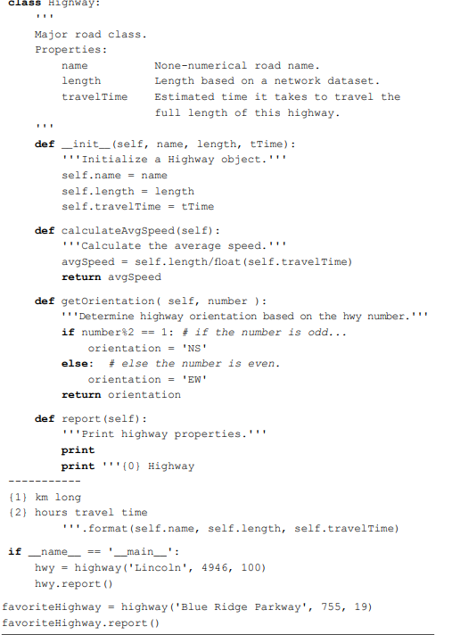
21.5 Nơi xác định một lớp
Cũng giống như các định nghĩa hàm do người dùng xác định, các định nghĩa lớp phải đứng trước bất kỳ lớp nào
# highwayInfo.py # Purpose: Define a highway class.

Slide 7
21.6 Các lớp trong một mô-đun riêng biệt do người dùng xác định
Nhớ lại rằng để gọi một hàm được định nghĩa trong một module người dùng định nghĩa riêng biệt, bạn nhập
chức năng và sau đó sử dụng ký hiệu dấu chấm, đặt dấu chấm giữa tên mô-đun
và tên chức năng. Định dạng tương tự áp dụng cho các lớp. Để sử dụng một lớp trong một xếp hạng mô-đun do người dùng xác định, nhập mô-đun và sau đó tạo một phiên bản đối tượng bằng cách
sử dụng ký hiệu dấu chấm giữa tên mô-đun và tên lớp. Ví dụ, fol-lowing code nhập HighwayInfo và tạo một đối tượng Highway có tên là myHwy:
import HighwayInfo
myHwy = HighwayInfo.Highway ('Đường cao tốc Thái Bình Dương', 496, 5)
Các đối tượng sau đó có thể được gọi theo tên của nó, như thường lệ. Tên mô-đun không được sử dụngkhi đề cập đến các trường hợp đối tượng. Ví dụ: đoạn mã sau sử dụng myHwy
sự vật:
>>> myHwy.report ()
Đường cao tốc Pacific Highway
-----------
Dài 496 km
Thời gian di chuyển 5 giờ

Slide 8
21.7 Thảo luận
Chương này giới thiệu cú pháp cơ bản để tạo các đối tượng do người dùng định nghĩa. Nó tập trung vào
một vài mục tiêu thích hợp:
• Định nghĩa, khởi tạo và sử dụng các đối tượng trong Python.
• Khám phá một số ưu điểm của OOP.
• Nhìn vào bên dưới để lộ OOP từ phía lập trình viên và cung cấp một số hiểu biết sâu hơn về các đối tượng tích hợp sẵn.
Một số cú pháp OOP có thể gây nhầm lẫn khi tiếp xúc lần đầu tiên. Đây là một vài chìa khóa chi tiết cú pháp đáng được lặp lại:
• Tham chiếu đến các thuộc tính đối tượng với self trước dấu chấm khi bên trong lớp. Tham khảo thành thuộc tính đối tượng với tên thuộc tính trước dấu chấm khi ở bên ngoài lớp.
• Các thuộc tính đối tượng không cần phải được truyền dưới dạng đối số vào các phương thức khác với
__trong đó__ .
• Sử dụng self làm tham số đầu tiên khi viết một hàm bên trong một lớp. (Nếu một
phương thức không cần bất kỳ đầu vào nào từ người dùng, bạn vẫn cần liệt kê bản thân là
chỉ tham số khi viết một hàm bên trong một lớp.)
• Khi gọi một phương thức lớp, hãy truyền vào một đối số nhỏ hơn độ dài của
danh sách tham số, vì bản thân được truyền ngầm. (Nếu một phương thức lớp chỉ liệt kê tự tham số, không sử dụng bất kỳ số nào.)

Slide 9
CHƯƠNGI: GIỚI THIỆU VỀ GIS
Khái niệm cơ bản GIS
- GIS (Geographic Information System):
+ Là một hệ thống thông tin có thể mã hóa, lưu trữ, chuyển đổi, phân tích và hiển thị thông tin không gian địa lý.
+ Là một hệ thống nhập, lưu trữ, thao tác và xuất thông tin địa lý.
+ Là một hệ thống phần mềm máy tính, phần cứng và dữ liệu, và nhân sự để giúp thoa tác, phân tích và trình bày thông tin.
GIS là hệ thống thông tin trên cơ sở máy tính với bốn khả năng chủ yếu:
+ Thu thập và tiền xử lý dữ liệu tham chiếu địa lý, bao gồm dữ liệu từ bản đồ giấy, dữ liệu vệ tinh, điều tra hay từ các nguồn khác.
+ Quản lý dữ liệu, bao gồm lưu trữ và bảo trì trong CSDL.
+ Biến đổi, phân tích, mô hình hóa dữ iệu không gian và dữ liệu thuộc tính liên quan bằng các công cụ phần mềm.
+ Trình diễn dữ liệu dưới dạng báo cáo, bản đồ chuyên đề, biểu diễn đồ,…

Slide 10
Các thành phần của GIS:
Đối tượng nghiên cứu của GIS là hiện tượng địa lý.
- Hiện tượng địa lý (phenomena): là hiện tượng hay tiến trình địa lý, là các thực thể trong thế giới thực với khả năng:
+ Đặt tên hay mô tả được.
+ Tham chiếu địa lý.
+ Được gán cho thời gian/khoảng thời gian mà nó tồn tại.
Ví dụ: Nhiệt độ không khí, đất sử dụng, …
- Một số hiện tượng địa lý xảy ra mọi nơi (field) trong khi một số khác chỉ xảy ra tại một số vị trí nhất định (object) của vùng nghiên cứu.

Slide 11
Dữ liệu địa lý
- Dữ liệu của GIS rất phong phú về chủng loại.
- Hai thành phần dữu liệu địa lý:
+ Thuộc tính (thống kê, phi không gian).
+ Hình học (không gian, vị trí địa lý).
- Hai thành phần dữ liệu địa lý được lưu trữ và kết nối logic với nhau trong GIS.
- Các mức độ trừu tượng dữ liệu:
+ Bốn mức độ trừu tượng dữ liệu địa lý:
Reality: Bao gồm các hiện tượng thế giới thực (đường phố, cây,ao, ..).
Conceptual Model: Định hướng con người, là mô hình của các đối tượng, tiến trình được lựa chọn, mà nó liên quan đến ứng dụng cụ thể (mô hình dữ liệu).
Logical Model: Định hướng cài đặt thế giới thực (biểu đồ, danh sách...).
Physical Model: Mô tả cài đặt cụ thể trong GIS (các bảng lưu trữ trong tệp hay trong CSDL).

Slide 12

- Mô hình khái niệm trừu tượng không gian (cách quan sát hiện tượng tự nhiên của người sử dụng).
- Mô hình dữ liệu GIS là các qui tắc được sử dụng để biến đổi đặc trừn địa lý của thế giới thực thành các đối tượng rời rạc.
- GIS cung cấp các phương pháp (qui tắc) để thu thập và lưu trữ dữ liệu hình học theo các mô hình khái niệm.
- Hai nhóm mô hình dữ liệu không gian:
+ Mô hình dữ liệu véc tơ: Mô hình này xem hiện tượng địa lý là tập các thực thể không gian cơ sở như điểm, đoạn thẳng và vùng.
+ Mô hình dữ liệu raster (lưới tế bào): Hiển thị, định vị và lưu trữ dữ liệu đồ họa sử dụng ma trận hay lưới tế bào.
- Mỗi mô hình dữ liệu có ưu và nhược điểm riêng. Lựa chọn sử dụng mô hình nào tùy thuộc loại ứng dụng:
- Tầng (layer) bản đồ là tập dữu liệu mô tả các tính chất của vùng địa lý nghiên cứu.
- Chỉ một loại thông tin xuất hiện tại mỗi vị trí trong một tầng bản đồ. Bao nhiêu loại thông tin cần bấy nhiêu bản đồ.

Slide 13
GIS có 5 nhóm chức năng cơ bản:
+ Thu thập dữ liệu:
Nhập dữ liệu từ bản đồ giấy, từ ảnh vệ tinh hay nhập trực tiếp.
các tọa độ đối tư.
Chuyển đổi khuôn mẫu từ nguồn dữ liệu khác.
Soạn thảo trong GIS nhằm sửa lỗi hay bổ sung đặc trưng.
Đặt tên cho các đặc trưng để hệ thống có thể nhận danh.
+ Xử lý sơ dữ liệu:
Tạo lập cấu trúc topo cho dữ liệu.
Phân lớp ảnh viễn thám.
Raster hóa nếu cần.
Véctơ hóa nếu cần.
Nội suy lưới tế bào.
Tam giác hóa.
Tái phân lớp.
Biến đổi chiếu bản đồ.

Slide 14
Thực trạng và giải pháp
- Thực trạng: Hiện nay, hệ thống tìm các địa điểm du lịch đã được nhiều nhà phát triển xây dựng trên các trang web như : maps.google.com, ...nhưng vấn đề của các trang web này chưa tối ưu hóa được chức năng, các đường đi tiện lợi và ngắn nhất nên dẫn đến trình trạng có thể chưa thỏa mãn người dùng

Slide 15

- Giải pháp: Hệ thống mà chúng em xây dựng tuy còn nhiều bất cập, chưa được hoàn thiện lắm nhưng mà một phần nào đó nó cũng khắc phục được những nhược điểm cảu các phần mềm trước. Giúp người sử dụng dễ dàng tìm được đường đi ngắn nhất và gần nhất có thể để đến với địa điểm du lịch mà họ cần. Ngoài ra, hệ thống cũng giúp người dùng theo dõi trực quan, chi tiết nhất về đường đi, công viên-hồ, vùng đất, … Có thể ẩn hiện các đường, các địa điểm du lịch, song hồ quanh khu vực Nha Trang.

Slide 16

Mục Tiêu Đề Tài
Giúp tra cứu trị các địa điểm du lịch trong thành phố nha trang
-Tra cứu theo tên
-Tra cứu theo loại địa điểm
-Tra cứu trên đường

Slide 17

Các Chức Năng Cụ Thể
-Hiển thị các địa điểm du lịch
-Tìm các vị trí của các địa điểm du lịch
trong vùng bán kính cụ thể
-Tìm vị trí các địa điểm du lịch có đề xuất
tương ứng
-Tìm tất cả các địa điểm du lịch trên một
con đường lựa chọn theo danh sách
-Tìm các địa điểm du lịch theo loại địa
điểm

Slide 18


Xây dựng bản đồ du lịch thành phố Nha Trang (tra cứu thông tin các điểm du lịch, khu vui chơi giải trí)

Slide 19
Chi Tiết Thuộc Tính

Slide 20

Bảng Loại Địa Điểm
STT | Tên Thuộc Tính | Kiểu dữ Liệu | Null | Ghi chú
1 | MALDD | Characters(6) |  | Mã Loại Địa Điểm
2 | TENLDD | Characters(50) |  | Tên Loại Địa Điểm
3 | GHICHU |  | X | Ghi Chú

Slide 21
Bảng Tên Đường
STT | Tên Thuộc Tính | Kiểu dữ Liệu | Null | Ghi chú
1 | MAD | Characters(6) |  | Mã Đường
2 | TEND | Characters(50) |  | Tên Đường
3 | GHICHU |  | X | Ghi Chú

Slide 22
Bảng 3.1. Dữ liệu không gian
STT | Tên Theme | Kiểu dữ liệu của Theme | Thuộc tính của Theme
1 | Xã phường | Polygon | Mã phường xã, Mã thành phố, Tên phường xã.
2 | Đường | Polyline | Mã đường, Tên đường, Mã loại đường.
3 | Địa Điểm Du Lịch | Point | Mã địa điểm, ID người dùng, Mã đường, Mã tiện nghi, Mã loại loại địa điểm, Mã phường xã, Tọa độ X địa điểm, Tọa độ Y địa điểm, Giá vé, giờ hoạt động,
4 | Trạm bus | Point | Mã Bus, Mã đường, Mã phường xã, Tọa độ X trạm bus, Tọa độ Y trạm bus, Tên trạm bus.
5 | Trường học | Point | Mã trường, Mã đường, Mã phường xã, Tọa độ X trường, Tọa độ Y trường, Tên trường, Số nhà.

Slide 23
6 | TP Nha Trang | Polygon | Mã thành phố, Mã tỉnh, Tên thành phố.
7 | Tiện ích | Point | Mã tiện ích, Mã loại tiện ích, Mã đường, Mã phường xã, Tọa độ X tiện ích, Tọa độ Y tiện ích, Số nhà, Tên tiện ích.
8 | Mạng lưới đường | Line | Mã số thứ tự, Mã đường, Mã loại đường, Mã định danh đường, Tên loại đường, Tên đường, Mã nguồn, Mã đích.
9 | Các đỉnh của mạng lưới đường | Point | Mã đỉnh, Số đỉnh tham chiếu, Chỉ báo đỉnh, Số đỉnh tham chiếu đến, Số đỉnh tham chiếu đi.

Slide 24
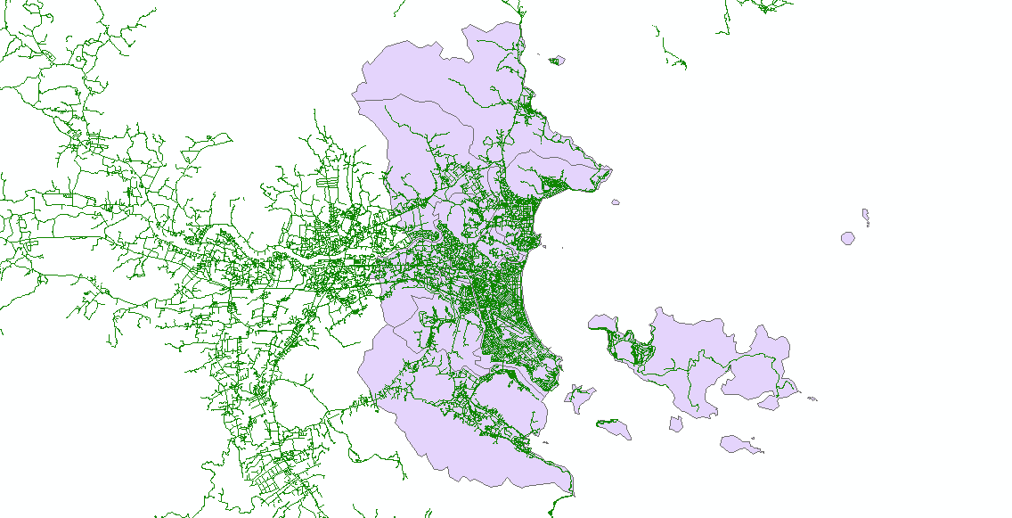
Dữ liệu đường được tiến hành xử lý như sau:
Bước 1: Tải dữ liệu đường của Việt Nam với định dạng shapefile (.shp) theo đường link và tiến hành giải nén: http://download.geofabrik.de/asia.html
Bước 2: Đưa dữ liệu shapefile đường vào ArcMap
Hình 4.1. Dữ liệu đường OpenStreetMap
Bước 3: Dùng công cụ Geoprocessing → Clip tiến hành cắt dữ liệu đường thành phố Nha Trang.

Slide 25
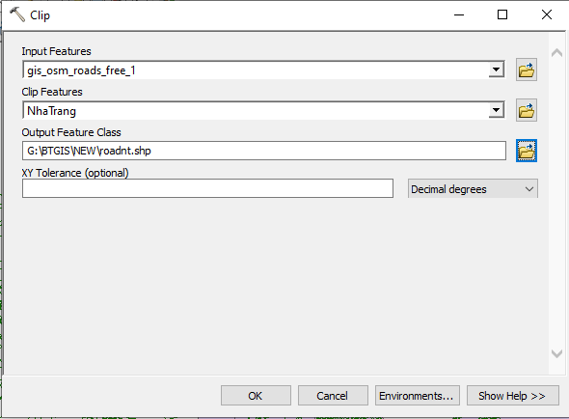
Hình 4.2. Cắt dữ liệu đường thành phố Nha Trang

Slide 26
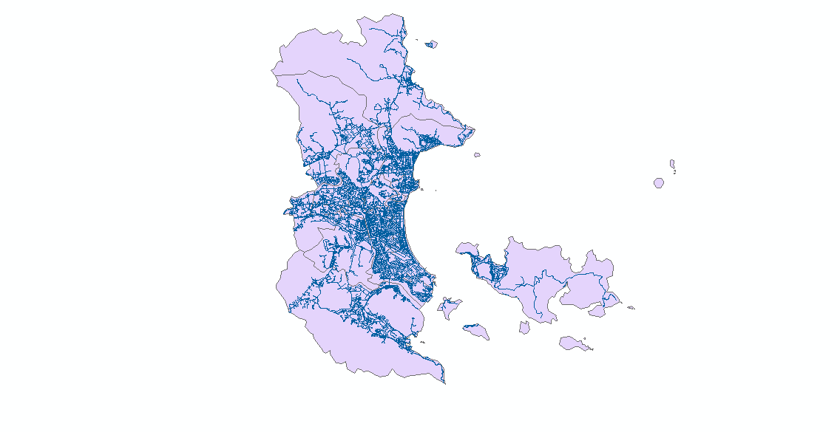
Sau khi cắt thành công chúng ta thu thập được dữ liệu đường của TP. Nha Trang
Hình 4.3. Dữ liệu đường sau khi cắt

Slide 27
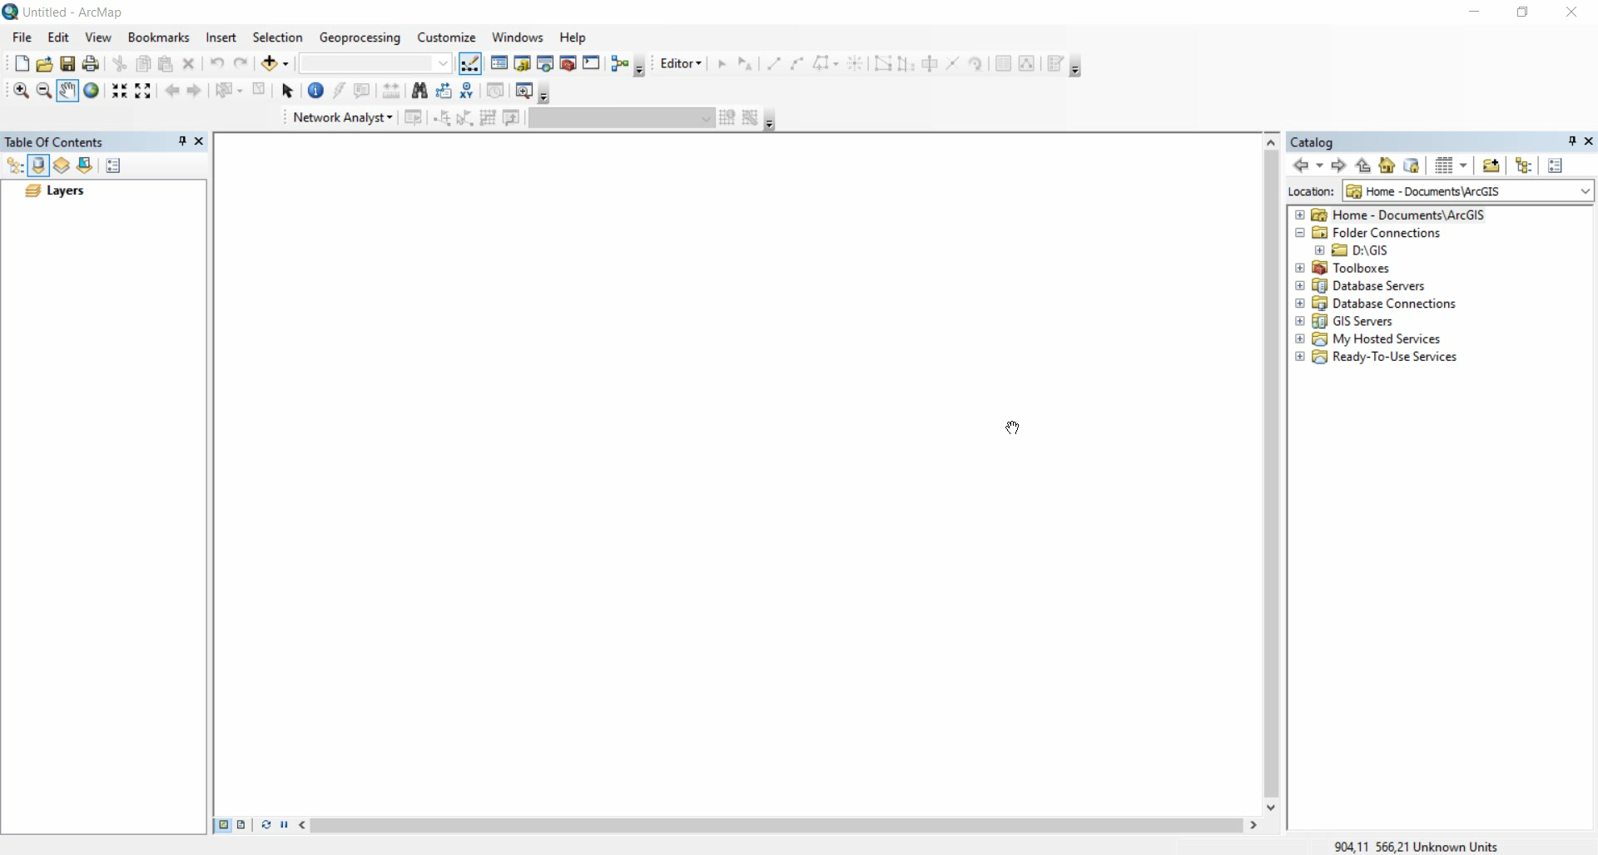

Slide 28
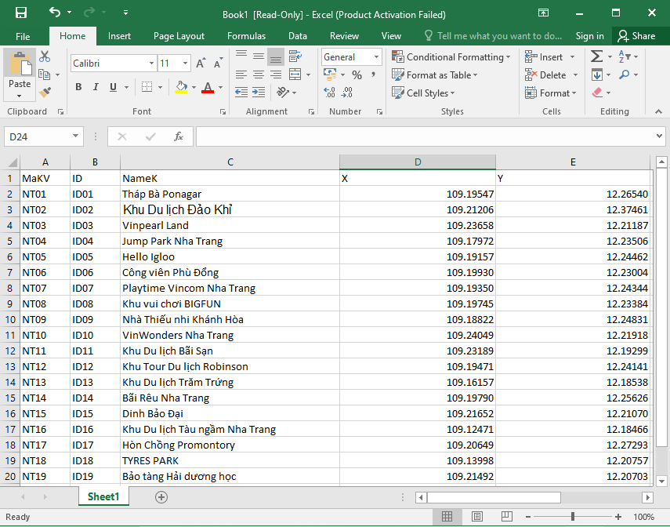
Quá trình thu thập và xử lý dữ liệu còn lại được tiến hành như sau:
Bước 1: Tạo các bảng excel *.xlsx dữ liệu các khu du lịch, vui chơi giải trí ở Nha Trang và dữ liệu thu thập được thông qua khảo sát, trên Google Map.
Bước 2: Sử dụng Google Map, nhập địa chỉ để thu thập tọa độ của các địa điểm.
Hình 4.5. Dữ liệu tọa độ khu du lịch, vui chơi giải trí Nha Trang
Link thêm dữ liệu tọa độ
https://youtu.be/Yp5GEZ_X3q4

Slide 29
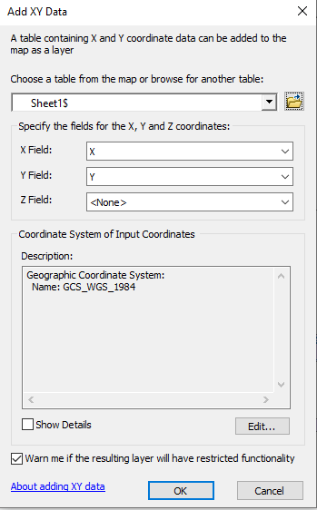
Bước 3: Tại cửa sổ phần mềm ArcMap → Chọn File → Add Data → Add XY Data → Chọn file Excel → OK.
Hình 4.6. Nhập dữ liệu tọa độ vào ArcMap

Slide 30
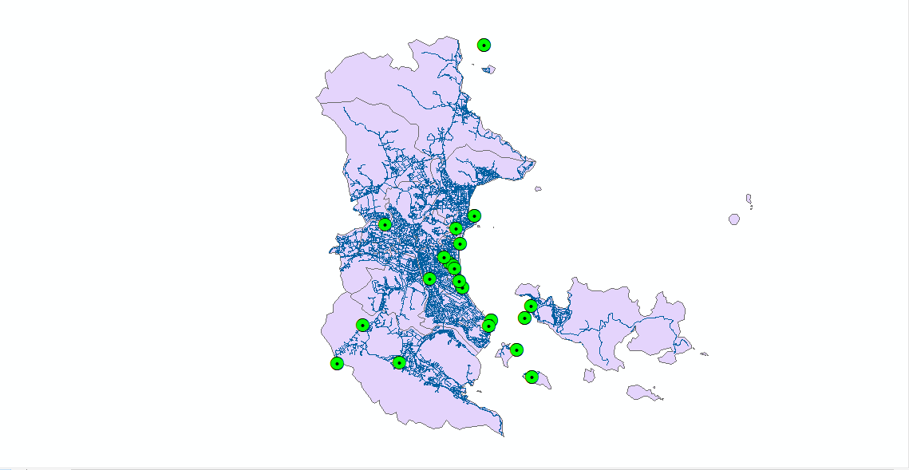
Hình 4.7 Kết quả sau khi Add XY Data
Bước 4:Hiển thị tên các đối tượng điểm khu vui chơi giải trí, du lịch trên bản đồ
Tại cửa sổ Table Of Contents→ R_Click vào Layer điểm thêm từ Excel→ Properties.. → Labels → Tick vào ô Label features in this layer (điều chỉnh màu sắc, kiểu chữ, kích thước tùy chọn ) → OK.

Slide 31
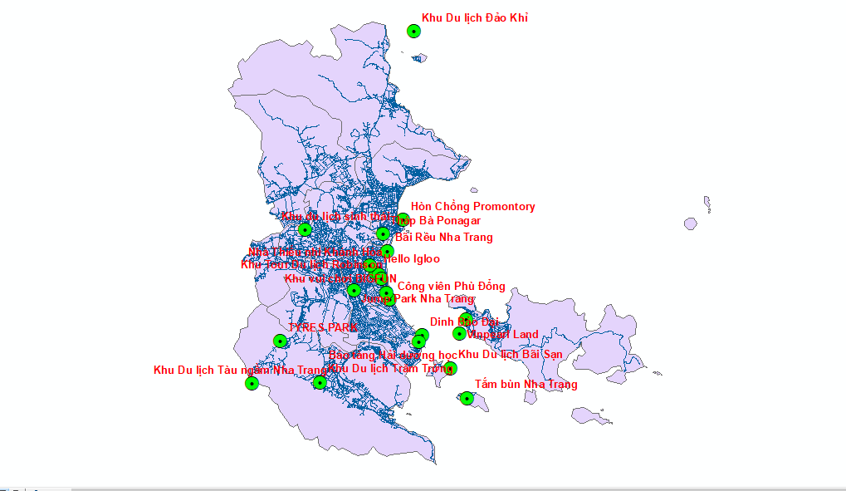
Hình 4.8 Kết quả sau khi hiển thị tên các Label

Slide 32
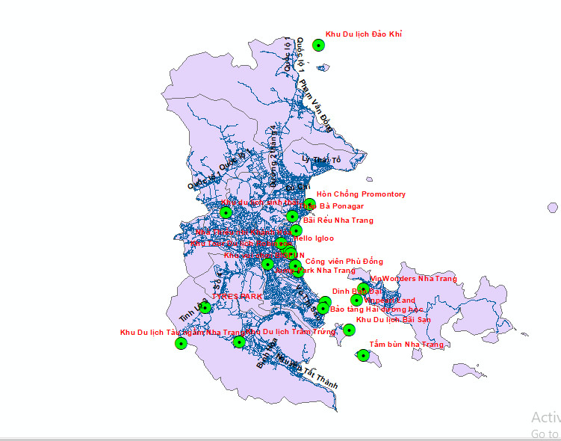
Tương tự ta thêm tên các đường được hình vẽ

Slide 33
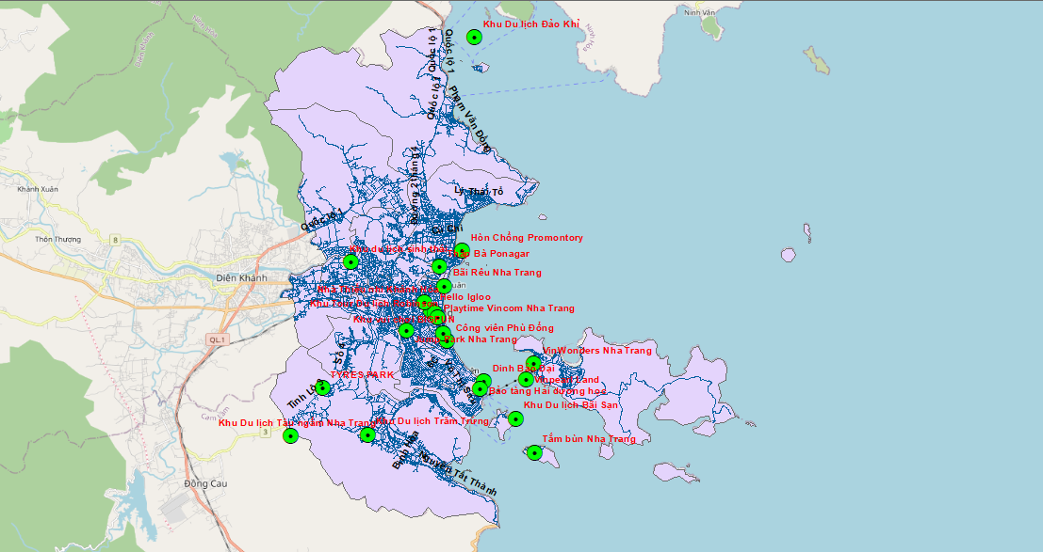
Hình 4.9 Kết quả sau khi thêm basemap

Slide 34
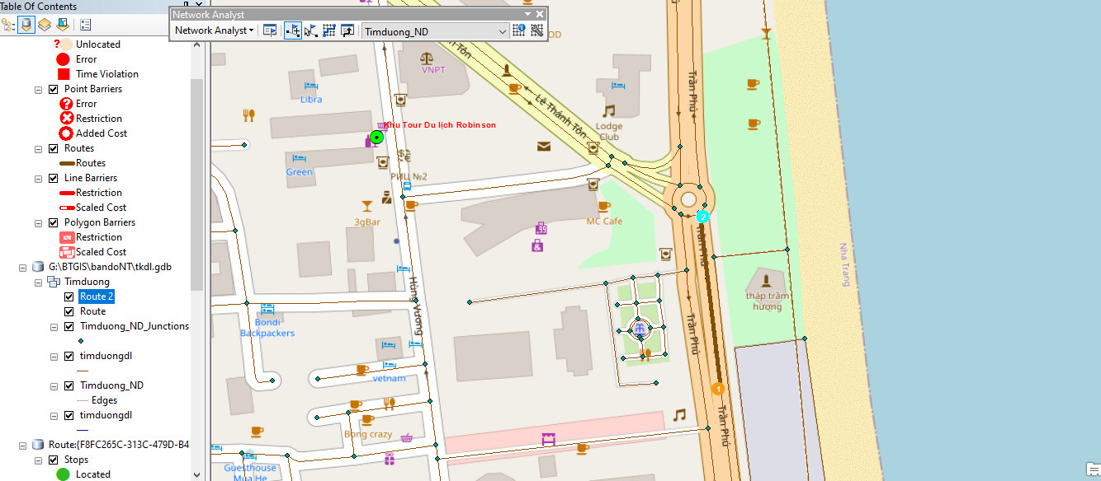
Tìm kiếm đường đi ngắn nhất

Slide 35
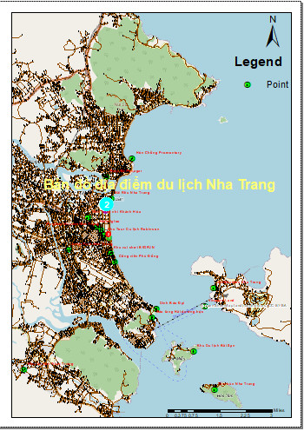
Bản đồ biên tập

Slide 36
4.2 ƯU ĐIỂM :
-Thể hiện được các địa điểm du lịch vui chơi giải trí trên bản đồ khu vực Nha Trang
-Có bản đồ biên tập giúp cho việc tìm kiếm offline
-Cung cấp các công cụ truy vấn đơn giản,giúp người sử dụng tiết kiệm thời gian tìm kiếm
4.3 HẠN CHẾ:
-Cơ sở dự liệu các địa điểm du lịch còn chưa được đầy đủ thông tin và chính xác nhất.
-Một số chức năng trên ứng dụng còn chưa được hoàn thiện hẳng như là tìm đường đi thuận lợi nhất cho người sử dụng.
-Giao diện hệ thống còn ở mức bình thường chưa tối ưu hóa để người dùng trải nghiệm.
-Chưa tự động hóa được các chức năng trên bản đồ.

Slide 37
4.4 HƯỚNG PHÁT TRIỂN:
Hoàn thiện thêm những chức năng hệ thống hiện có, cải thiện về giao diện, trải nghiệm người dùng Web cũng như bản đồ. Đưa hệ thống lên hosting (máy chủ) cụ thể.
Tìm hiểu thêm về Pgrouting, xây dựng dữ liệu hoàn chỉnh để có thể thực hiện phân tích mạng có hướng, có hỗ trợ chức năng cấm quẹo, hướng dẫn chi tiết đường đi, đường một chiều…Xây dựng thêm các chức năng nâng cao khác phục vụ việc phân tích không gian để tìm vị trí và đường đi cũng như mục đích sử dụng ứng dụng tối ưu.
Xây dựng chức năng đánh giá hệ thống về chất lượng , giúp tiết kiệm thời gian, công sức cho người dùng.

Slide 38
4.5 KẾT LUẬN:
Ngày nay, cuộc cách mạng công nghiệp 4.0 và vai trò của Internet ngày càng được khẳng định và không thể thiếu trong quản lý và chia sẻ thông tin của một quốc gia hay địa phương. Cùng với sự phát triển mạnh mẽ của hệ thống mạng toàn cầu – Internet và nhu cầu chia sẻ, tra cứu thông tin trên Internet.
Trong sự phát triển không ngừng của nền sản xuất xã hội thì du lịch là một đòi hỏi tất yếu của con người, du lịch trở thành nhu cầu mang tính tồn cầu. Vấn đề ở đây đặt ra là chúng ta phải nắm bắt nhu cầu của khách để từ đó có các biện pháp nhằm thoả mãn tối đa nhu cầu đó và tạo được sự hài lòng đối với khách hàng. Tuy nhiên chưa có một trang Web nào giúp dễ dàng hơn trong việc tìm kiếm địa điểm du lịch. Hầu hết các trang Web hiện nay đều cung cấp thông tin thiếu trực quan, thuần dưới dạng mô tả, thông tin cung cấp còn thiếu rất nhiều, không có công cụ tìm kiếm, truy vấn không gian hiệu quả. Do vậy xây dựng một trang WebGIS trong lĩnh vực này là cần thiết, không chỉ phục vụ cho các du khách trong

Slide 39


